Slide 1
ОБЛИЦИ, ИЗВОРИ, ТРАНСФОРМАЦИЈА И КОРИШЋЕЊЕ ЕНЕРГИЈЕ

Slide 2
УОПШТЕНО О ЕНЕРГИЈИ
Оно што покреће сва жива бића је ЕНЕРГИЈА.
Енергија одређује сва стања у природи: кретање и мировање, топлотна стања, хемијске процесе, електромагнетне процесе, простирање светлости и везе у атомима. Енергија није у свим случајевима иста, већ зависи од услова у којима се налази (на пример, од положаја тела, брзине кретања и др.).

Slide 3
УОПШТЕНО О ЕНЕРГИЈИ

Slide 4
МЕХАНИЧКА ЕНЕРГИЈА
Најчешћи облик енергије коју човек користи и изражава могућност тела да изврши неки рад. Може се појавити у два облика као:
потенцијалана и
кинетичка.

Slide 5
ТОПЛОТНА ЕНЕРГИЈА
је степен загрејаности неког тела.

Slide 6
ХЕМИЈСКА ЕНЕРГИЈА
је последица распореда молекула у телима насталог услед хемијских и других процеса у природи. Садржи је храна, угаљ, нафта, земни гас и сл. Овај облик енергије је врло чест при акумулацији (складиштењу и чувању) енергије.

Slide 7
ЕЛЕКТРИЧНА ЕНЕРГИЈА
је последица кинетичке енергије кретања електрона при чему се ствара разлика потенцијала. Најпогоднији је облик енергије који се лако користи готово у свим областима људске делатности.

Slide 8
СВЕТЛОСНА ЕНЕРГИЈА
настаје при сагоревању материје када настаје и топлотна енергија.

Slide 9
НУКЛЕАРНА ЕНЕРГИЈА
је енергија цепања атома у нуклеарном реактору, а као последица настаје велика количина топлоте која се претвара најчешће у електричну енергију
једина енергија која не потиче са Сунца

Slide 10
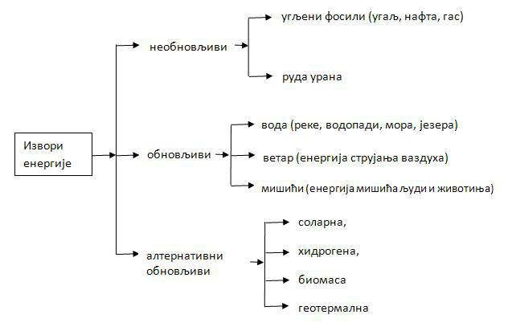
ИЗВОРИ ЕНЕРГИЈЕ

